Slide 1
Проект «Рождение
Христа»
Выполнила: Бабушкина Елена
Руководитель: Подвысоцкая Е.В.

Slide 2
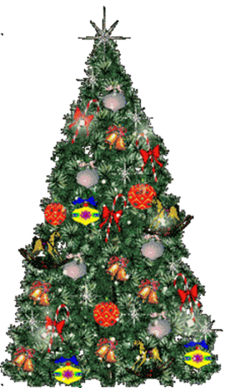
Выбор и обоснование проекта

Slide 3
Рождество –
день рождения Иисуса Христа
Около двух тысяч лет отмечают этот праздник миллионы людей одной веры в разных странах

Slide 4
2000 лет назад в небольшом городке Вифлееме произошло небывалое событие — родился в мир младенец, Сын Божий

Slide 5
Рождество Христово называют «Матерью всех праздников»
Значение этой святой ночи столь велико, что даже само наше летоисчисление ведем мы от Рождества Христова.

Slide 6
Иисус Христос родился чудесным образом от Девы Марии, которую мы с тех пор называем Богородицей

Slide 7
Придя на землю, Он не был встречен почетом, знатностью и богатством.
Он родился за городом, в пещере и был положен в ясли, куда кладут корм для животных.

Slide 8
Первыми гостями божественного младенца были простые пастухи, которым Ангел возвестил о Рождестве Христовом

Slide 9
В это время с дарами Царю Мира шли волхвы (древние мудрецы).
Они знали и ждали, что вскоре должен на землю прийти великий Царь Мира,
а чудесная звезда указала им путь в Иерусалим.

Slide 10
7 января в России – Православное Рождество

Slide 11
Подбор материалов и инструментов
ДВП 21см *29,5 см
Ткань для основы (двунитка), сизаль
Мука
Соль
Вода
Краска «Гуашь»
Скотч двухсторонний
Клей ПВА
Шпатлевка.
Рождественский венок (символ света, который приходит в мир с рождением Христа)

Slide 12
Последовательность изготовления панно
1.Разработка эскиза панно.
2. Подготовка основы из ДВП.
3. Натягивание ткани на основу из ДВП при помощи двухстороннего скотча.
4. Раскрашивание фона в сине-фиолетовых тонах.
5. Наклеивание на основу сизали.
6. Вправление основы в рамку (клей ПВА).
7. Лепка деталей панно из соленого теста.
8. Сушка деталей панно из соленого теста.
9. Грунтовка деталей из соленого теста шпатлевкой.
10. Раскрашивание деталей из соленого теста (гуашь).
11. Приклеивание деталей из соленого теста на основу.
12. Декорирование и окончательное оформление панно.
Рождественские свечи (с их помощью изгоняются силы тьмы и холода)

Slide 13
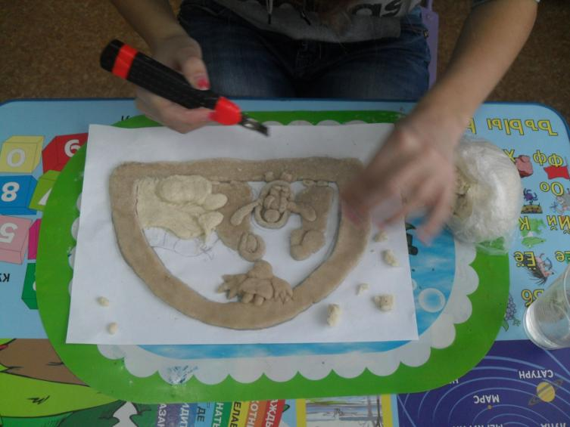

Slide 14
Организация рабочего места,
техника безопасности
1.Правильно организовать рабочее место:
- следить за порядком на столе;
- свет должен падать с левой стороны;
- расстояние между глазами и работой должно быть 30-35 см.
2.Выполнять правила техники безопасности:
- при работе с ножницами, шилом;
- при работе с красками.
3. Соблюдать правила внутреннего распорядка и личной гигиены.
Рождество — праздник тихий, домашний, спокойный.
За столом собираются только члены семьи и самые близкие родственники и друзья. Приглашать много гостей не принято.

Slide 15
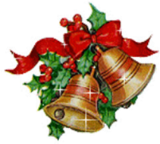
Экономическое обоснование
1. основа из ДВП 0,21 м * 0,3м – 20 руб.;
2.ткань 0,3м - 40 руб.;
3. мука 0,2 кг – 3руб 60 коп;
4. соль 0,2 кг – 1руб 60 коп;
5. гуашь – 40руб;
6. клей ПВА -15 руб.;
7. скотч двухсторонний – 30 руб.;
8. сизаль 0,3 м – 10 руб.
Стоимость работы составляет 160 руб. 20 коп.
Колокольчики (нужны для изгнания злого духа

Slide 16
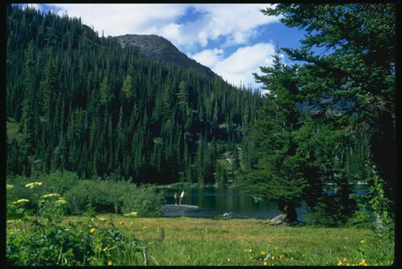
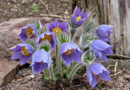
Экологическое обоснование изделия
Изделие изготовлено из экологически чистого материала.
Состарившись, такое изделие не нанесет природе урон, при сжигании, ядовитых веществ не образуется.
Такое панно вполне может украсить и сделать уютной любую комнату или стать прекрасным подарком к новогодним праздникам.

Slide 17
Самооценка
Считалось, что на Рождество небо открывается, и силы небесные исполняют все задуманное.
Но желания обязательно должны быть добрыми.

Slide 18
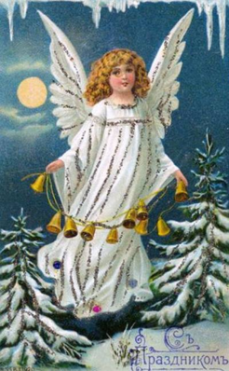
Реклама
Вы приглашены в гости на новогодние и рождественские праздники? Но вот вопрос, что подарить? Хочется, чтобы подарок был доступным по цене, оригинальным, красивым и необычным?
Тогда спешите сюда? Намного приятнее подарить подарок, который сделан своими руками. Ведь подарок не обязательно должен быть дорогим, он должен быть оригинальным. Подарок, сделанный своими руками, всегда актуален, популярен и долгожданен. Он раскрывает самобытность автора, хранит тепло его рук.
Так пусть же это красочное панно придаст улыбку хозяевам, подарит радость и уют, украсит интерьер, и весь год будет напоминать о волшебстве рождественской ночи.
Я уверена, вы уже мечтаете о таком панно.

Slide 19
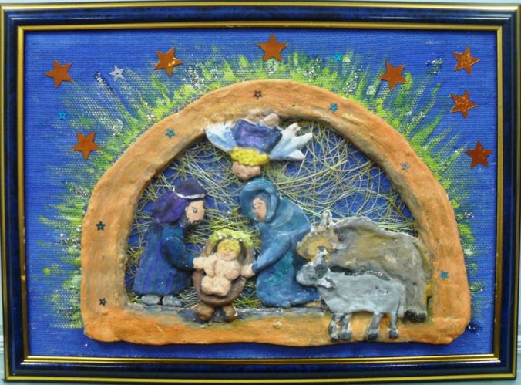
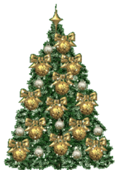
Результат проекта
Панно «Рождение Христа»

Slide 20
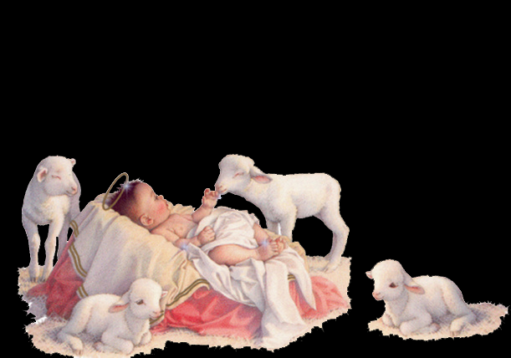
Спасибо за внимание

